Slide 1
Módulo 2: Conceitos de comutação
Material do instrutor
Switching, Routing, e Wireless Essentials v7.0 (SRWE)
Notes:
Programa da Cisco Networking Academy
Switching, Routing e Wireless Essentials v7.0 (SRWE)
Módulo 2: Conceitos de comutação

Slide 2
Instructor Materials – Module 2 Planning Guide
This PowerPoint deck is divided in two parts:
Instructor Planning Guide
Information to help you become familiar with the module
Teaching aids
Instructor Class Presentation
Optional slides that you can use in the classroom
Begins on slide # 10
Note: Remove the Planning Guide from this presentation before sharing with anyone.
For additional help and resources go to the Instructor Home Page and Course Resources for this course. You also can visit the professional development site on netacad.com, the official Cisco Networking Academy Facebook page, or Instructor Only FB group.
Notes:
2

Slide 3
O que esperar neste módulo
Para facilitar a aprendizagem, os seguintes recursos dentro da GUI podem ser incluídos neste módulo:
Recurso | Descrição
Animações. | Expor os alunos a novas competências e conceitos.
Vídeos | Exponha os alunos a novas habilidades e conceitos.
Verifique seu entendimento (CYU) | Questionário on-line por tópico para ajudar os alunos a avaliar a compreensão do conteúdo.
Atividades Interativas | Uma variedade de formatos para ajudar os alunos a avaliar a compreensão do conteúdo.
Verificador de sintaxe | Pequenas simulações que expõem os alunos à linha de comando da Cisco para praticar habilidades de configuração.
Atividade do PT | Atividades de simulação e modelagem projetadas para explorar, adquirir, reforçar e expandir habilidades.

Slide 4
O que esperar neste módulo (Cont.)
Para facilitar a aprendizagem, os seguintes recursos podem ser incluídos neste módulo:
Recurso | Descrição
Laboratórios práticos | Laboratórios projetados para trabalhar com equipamentos físicos.
Atividades em sala de aula | Estes são encontrados na página Recursos do instrutor. As atividades de aula são projetadas para facilitar o aprendizado, a discussão em aula e a colaboração.
Testes de módulo | Autoavaliações que integram conceitos e habilidades aprendidas ao longo da série de tópicos apresentados no módulo.
Resumo do módulo | Recapita brevemente o conteúdo do módulo.

Slide 5
Check Your Understanding
Check Your Understanding activities are designed to let students quickly determine if they understand the content and can proceed, or if they need to review.
Check Your Understanding activities do not affect student grades.
There are no separate slides for these activities in the PPT. They are listed in the notes area of the slide that appears before these activities.
Notes:
5

Slide 6
Module 2: Activities
What activities are associated with this module?
Page # | Activity Type | Activity Name | Optional?
2.1.4 | Video | MAC Address Tables on Connected Switches | Recommended
2.1.8 | Activity | Switch It! | Recommended
2.2.4 | Check Your Understanding | Switching Domains | Recommended
Notes:
6

Slide 7
Module 2: Best Practices (Cont.)
Prior to teaching Module 2, the instructor should:
Review the activities and assessments for this module.
Try to include as many questions as possible to keep students engaged during classroom presentation.
Topic 2.1
Explain the difference between a routing table and MAC address table.
It might be helpful to also explain the difference in function of a Layer 1 hub, which can only flood traffic. A layer 2 switch, which can 1. flood, if it is a broadcast or the unicast destination is unknown 2. forward traffic, when the unicast destination is in the table and 3. Filter traffic, when the switch receives a frame where the source and destination are on the same port. A layer 3 router can forward, if the destination is in the routing table or filter, if the destination is not in the table. Layer 3 is never allowed to flood traffic.
Compare and contrast the switching methods. Store-and-forward will not only eliminate CRC errors, but also runts and giants. Fragment-free can only eliminate runts.
Notes:
7

Slide 8
Module 2: Best Practices (Cont.)
Topic 2.2
Compare and contrast collision domains with broadcast domains. Ask the students what creates the problem of the collision domain. Then ask what is the solution. The problem is extending the network at layer 1, e.g. adding hubs (half-duplex) to the network. The solution is the layer 2 switch (full-duplex), which should eliminate the collision domain. However, if a connection from a switch that is in auto-negotiation fails, then we have the potential for a duplex mismatch. If one of the interfaces goes to half-duplex then a collision domain is created on that link even with the microsegmentation of the switch.
When discussing the broadcast domain, ask the class which layer causes this issue and which will be the solution. The issue is at layer 1 and / or layer 2 extending the LAN, both will flood traffic. The solution is the layer 3 router that will not flood broadcasts.
Notes:
8

Slide 9
Module 2: Best Practices (Cont.)
Topic 2.2
A good analogy to describe the router with broadcasts is in the movie Lord of the Rings where Gandalf the grey in the Mines of Morea yells “You shall not pass!”. While the router interface that is part of LAN will listen to the broadcast, it will not pass nor flood the broadcast.
Consider what would happen if layer 3 passed broadcasts. Broadcasts are like an intercom at nationwide department or grocery store. They should be at the local store, but imagine the chaos if every time someone got onto the intercom it was flooded through to all of the stores in that chain! Imagine if someone sent a broadcast to their printer for a MAC address and it went to everyone on the internet because layer 3 flooded it! This is why layer 3 never has flooding as an option.
Also remember that a broadcast is like an intercom announcement and may be used to locate one device, just as an intercom might reach one person in the store. The broadcast can also be used to send messages to all devices.
Notes:
9

Slide 10
Módulo 2: Conceitos de comutação
Switching, Routing, e Wireless Essentials v7.0 (SRWE)
Notes:
Programa da Cisco Networking Academy
Switching, Routing e Wireless Essentials v7.0 (SRWE)
Módulo 2: Conceitos de comutação

Slide 11
Objetivos do módulo
Título do módulo: Conceitos de comutação
Objetivo do módulo: Explique como a Camada 2 alterna os dados.
Título do Tópico | Objetivo do Tópico
Encaminhamento de quadros | Explicar como quadros são encaminhados em uma rede com switches.
Domínios de switching | Comparar um domínio de colisão com um domínio de broadcast.
Notes:
11
2 – Conceitos de comutação
2.0 - Introdução
2.0.2 - O que vou aprender a fazer neste módulo?

Slide 12
2.1 Encaminhamento de quadros
Notes:
2 – Conceitos de comutação
2.1 – Encaminhamento de quadros

Slide 13
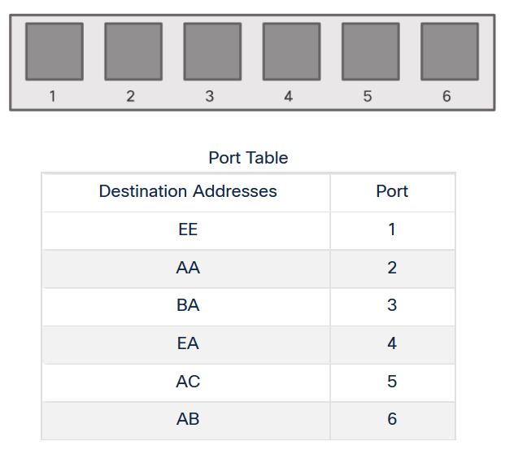
Switching de encaminhamento de quadros na rede
Dois termos são associados a quadros que entram ou saem de uma interface:
Ingresso — entrar na interface
Saída — saindo da interface
Um switch encaminha com base na interface de entrada e no endereço MAC de destino.
Um switch usa sua tabela de endereços MAC para tomar decisões de encaminhamento.
Observação: um switch nunca permitirá que o tráfego seja encaminhado para fora da interface que recebeu o tráfego.
Notes:
2 – Conceitos de comutação
2.1 – Encaminhamento de quadros
2.1.1 — Comutação em rede

Slide 14
Encaminhamento de quadros A tabela de endereços MAC do switch
Um switch usará o endereço MAC de destino para determinar a interface de saída.
Antes que um switch possa tomar essa decisão, ele deve saber qual interface o destino está localizado.
Um switch cria uma tabela de endereços MAC, também conhecida como uma tabela CAM (Content Addressable Memory), gravando o endereço MAC de origem na tabela juntamente com a porta recebida.
Notes:
2 – Conceitos de comutação
2.1 – Encaminhamento de quadros
2.1.2 - A tabela de endereços MAC do switch

Slide 15
Encaminhamento de quadros O método de aprendizado e encaminhamento do switch
O switch usa um processo de duas etapas:
Etapa 1. Aprender - Examina o endereço de origem
Adiciona o MAC de origem se não estiver na tabela
Redefine a definição de tempo de intervalo para 5 minutos se a origem estiver na tabela
Etapa 2. Encaminhar - examina o endereço de destino
Se o MAC de destino estiver na tabela de endereços MAC, ele será encaminhado para a porta especificada.
Se um MAC de destino não estiver na tabela, ele será inundado todas as interfaces, exceto a que foi recebida.
Notes:
2 – Conceitos de comutação
2.1 – Encaminhamento de quadros
2.1.3 — O método Switch Learn and Forward

Slide 16
Vídeo de encaminhamento de quadros - tabelas de endereços MAC em comutadores conectados
Este vídeo aborda o seguinte:
Como os switches criam tabelas de endereços MAC
Como redireciona quadros com base no conteúdo de suas tabelas de endereços MAC
Notes:
2 – Conceitos de comutação
2.1 – Encaminhamento de quadros
2.1.4 - Vídeo - tabelas de endereços MAC em comutadores conectados

Slide 17
Métodos de encaminhamento do switch de encaminhamento de quadros
Os switches usam software em circuitos integrados específicos de aplicativos (ASICs) para tomar decisões muito rápidas.
Um switch usará um dos dois métodos para tomar decisões de encaminhamento depois de receber um quadro:
Comutação de loja e encaminhamento - Recebe todo o quadro e garante que o quadro é válido. A comutação de armazenamento e encaminhamento é o método de comutação preferido da Cisco.
Switching cut-through — Encaminha o quadro imediatamente após determinar o endereço MAC de destino de um quadro de entrada e a porta de saída.
Notes:
2 – Conceitos de comutação
2.1 – Encaminhamento de quadros
2.1.5 - Alternar métodos de encaminhamento

Slide 18
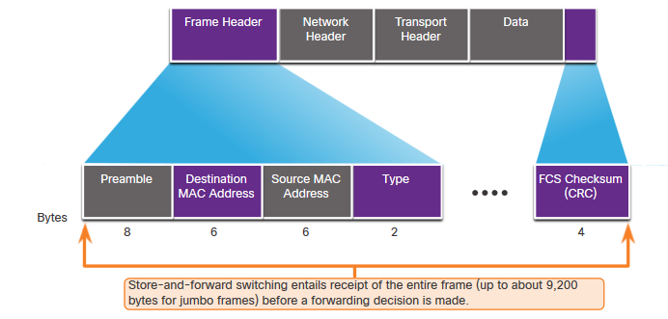
Frame Forwarding Store-and-Forward Switching
A loja e a frente tem duas características principais:
Verificação de erros — O switch verificará a Seqüência de Verificação de Quadro (FCS) para erros de CRC. Quadros ruins serão descartados.
Buffering — A interface de entrada armazenará o porta-retratos enquanto verifica o FCS. Isso também permite que o switch se ajuste a uma diferença de potencial nas velocidades entre as portas de entrada e saída.
Notes:
2 – Conceitos de comutação
2.1 – Encaminhamento de quadros
2.1.6 – Store-and-Forward Switching

Slide 19
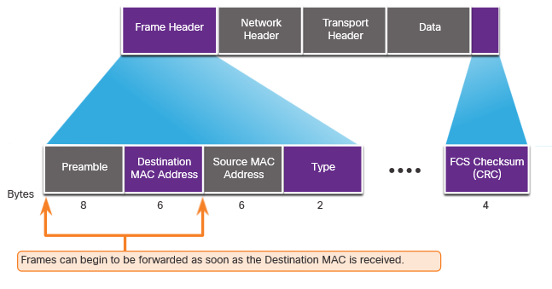
Frame Forwarding Cut-Through Switching
O corte encaminha o quadro imediatamente após determinar o MAC de destino.
Fragment (Frag) Método livre irá verificar o destino e garantir que o quadro é pelo menos 64 Bytes. Isso eliminará os anões.
Conceitos de comutação Cut-Through:
É apropriado para switches que precisam de latência abaixo de 10 microssegundos
Não verifica o FCS, para que ele possa propagar erros
Pode levar a problemas de largura de banda se o switch propagar muitos erros
Não é possível suportar portas com velocidades diferentes que vão da entrada à saída
Notes:
2 – Conceitos de comutação
2.1 – Encaminhamento de quadros
2.1.7 – Cut-Through Switching
2.1.8 – Atividade – Switch It!

Slide 20
2.2 Switching Domains
Notes:
2 – Conceitos de comutação
2.2 – Domínios de switching

Slide 21
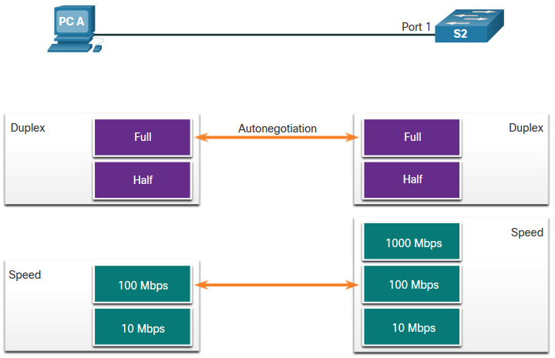
Domínios de switching Domínios de colisão
Os switches eliminam domínios de colisão e reduzem o congestionamento.
Quando há full duplex no link, os domínios de colisão são eliminados.
Quando houver um ou mais dispositivos em half-duplex, agora haverá um domínio de colisão.
Haverá agora disputa pela largura de banda.
Colisões agora são possíveis.
A maioria dos dispositivos, incluindo a Cisco e a Microsoft, usam a negociação automática como configuração padrão para duplex e velocidade.
Notes:
2 – Conceitos de comutação
2.2 – Domínios de switching
2.2.1 – Domínios de colisão

Slide 22
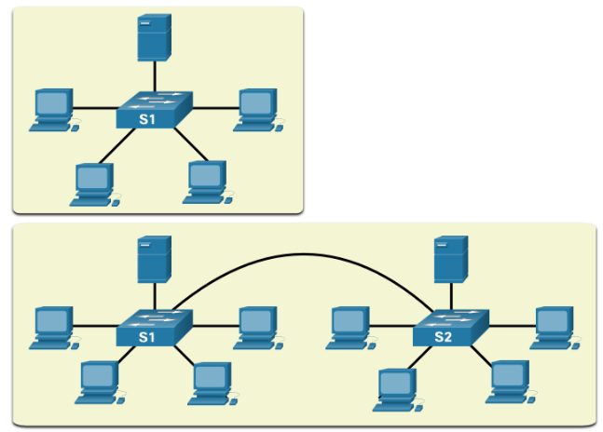
Domínios de switching Domínios de broadcast
Um domínio de difusão se estende por todos os dispositivos da Camada 1 ou da Camada 2 em uma LAN.
Somente um dispositivo de camada 3 (roteador) quebrará o domínio de difusão, também chamado de domínio de difusão MAC.
O domínio de transmissão consiste em todos os dispositivos na LAN que recebem o tráfego de transmissão.
Quando o switch de camada 2 receber a transmissão, ele inundará todas as interfaces, exceto a interface de entrada.
Muitas transmissões podem causar congestionamento e desempenho de rede ruim.
Aumentar os dispositivos na Camada 1 ou na Camada 2 fará com que o domínio de difusão se expanda.
Notes:
2 – Conceitos de comutação
2.2 – Domínios de switching
2.2.2 – Broadcast Domains

Slide 23
Trocar de domínio aliviou o congestionamento da rede
Os switches usam a tabela de endereços MAC e full-duplex para eliminar colisões e evitar congestionamentos.
As características do switch que aliviam o congestionamento são as seguintes:
Protocolos | Função
Fast Port Speeds | Dependendo do modelo, os switches podem ter velocidades de porta de até 100 Gbps.
Switching interno rápido | Isso usa barramento interno rápido ou memória compartilhada para melhorar o desempenho.
buffers de quadros grandes | Isso permite armazenamento temporário durante o processamento de grandes quantidades de quadros.
alta densidade de portas | Isso fornece muitas portas para que os dispositivos sejam conectados à LAN com menor custo. Isso também prevê mais tráfego local com menos congestionamento.
Notes:
2 – Conceitos de comutação
2.2 – Domínios de switching
2.2.3 – Aliviando o congestionamento da rede
2.2.4 — Verifique o seu entendimento - Alternar domínios

Slide 24
2.3 - Módulo Prática e Quiz
Notes:
2 – Conceitos de comutação
2.3 - Módulo Prática e Quiz

Slide 25
Módulo Prática e Quiz O que aprendi neste módulo?
Encaminhamento de quadros
A entrada é a porta de entrada, a saída é a porta de saída.
O switch cria uma tabela de endereços MAC para encaminhar quadros na LAN.
O switch pode usar o método store-and-forward ou cut-through de encaminhamento de switch.
Domínios de switching
As portas Ethernet em half-duplex farão parte de um domínio de colisão.
Full-duplex eliminará domínios de colisão.
Um switch inundará todas as interfaces, exceto a porta de entrada, se o quadro for uma difusão ou se o MAC de destino unicast for desconhecido.
Domínios de transmissão podem ser divididos por um dispositivo de camada 3, como um roteador.
Os switches estendem domínios de transmissão, mas podem eliminar domínios de colisão e aliviar o congestionamento.
Notes:
2 – Conceitos de comutação
2.3 - Módulo Prática e Quiz
2.3.1 - O que aprendi neste módulo?

Slide 26
Module 2: Switching Concepts New Terms and Commands
content accessible memory (CAM)
MAC address table
store-and-forward switching
cut-through switching
automatic buffering
fragment free switching
collision domains
broadcast domains

